Slide 1
Date 2018. 12. 03
Open Source Project
Health Care App
F조
20144683 김희수
20154331 이경훈
20164233 추예림

Slide 2
Index
0x00.
0x01.
0x02.
0x03.
App Intro
Food Part
Health Part
State Part
Main Part
주제
주제
주제
Each Part
동작
동작
동작
Demo
Demo
Demo

Slide 3
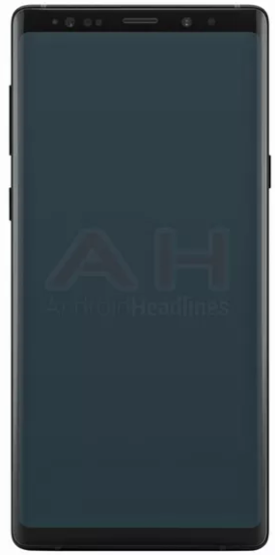
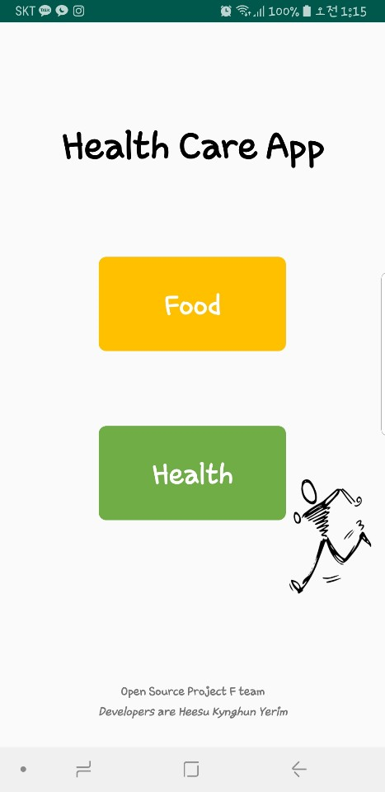
0x00. App Intro
Main Part

Slide 4
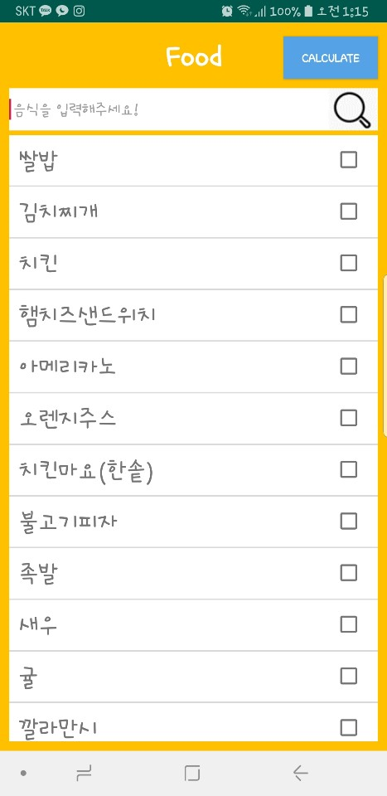
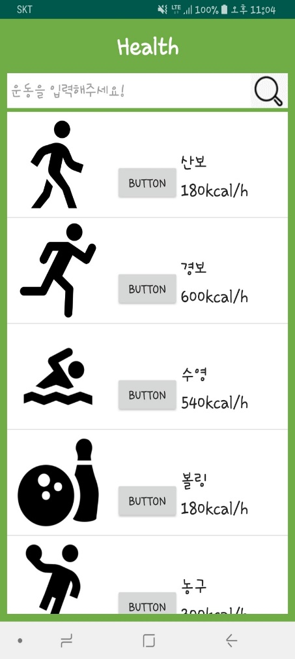
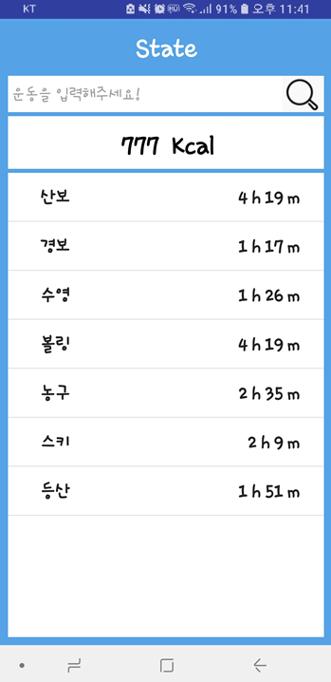
0x00. App Intro
Each Part

Slide 5
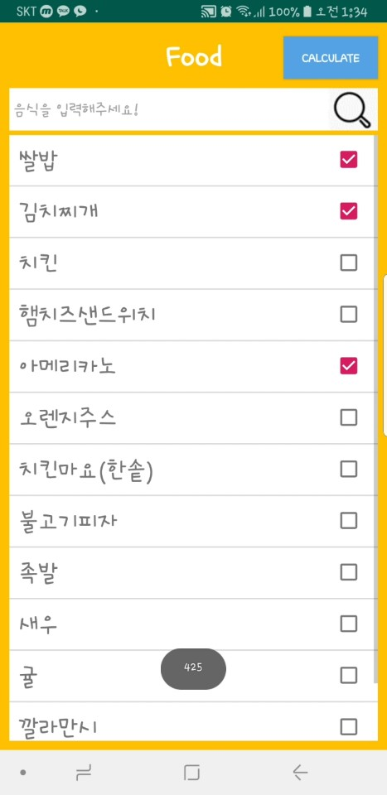
0x01. Food Part
주제 – 검색하여 체크한 음식에 대한 칼로리 계산

Slide 6
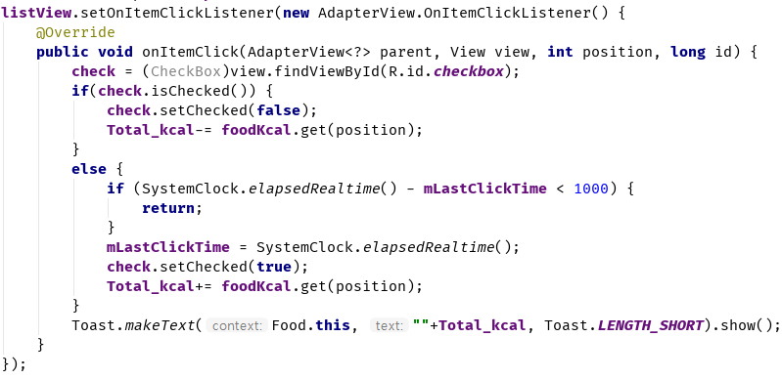
0x01. Food Part
동작
Checkbox

Slide 7
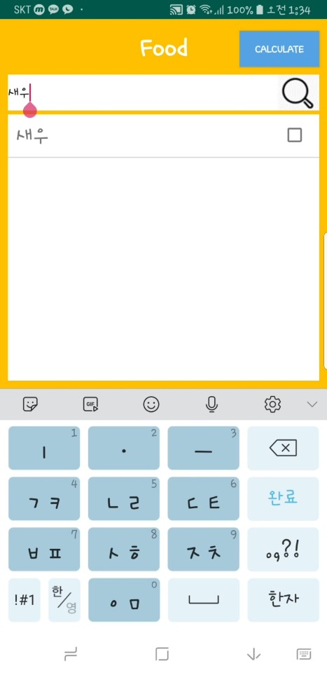
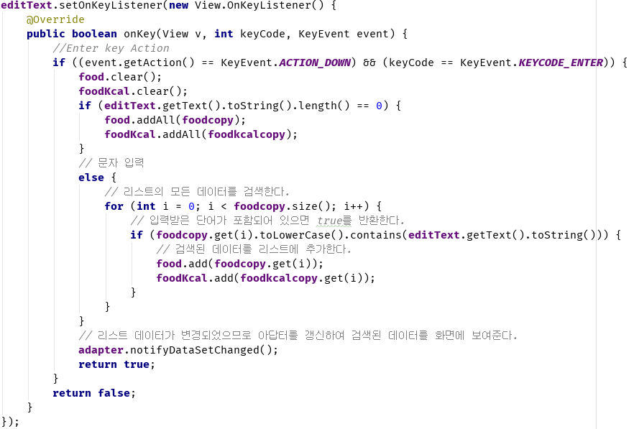
0x01. Food Part
동작
Search

Slide 8
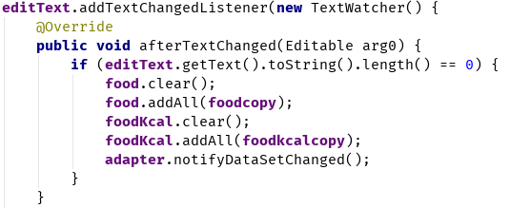
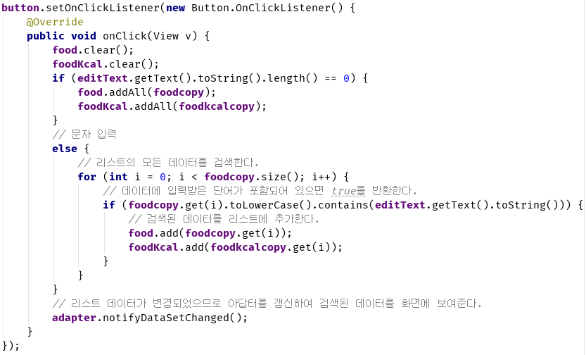
0x01. Food Part
동작
Search

Slide 9
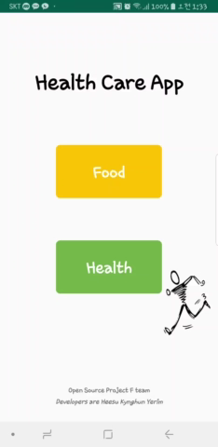
0x01. Food Part
Demo

Slide 10
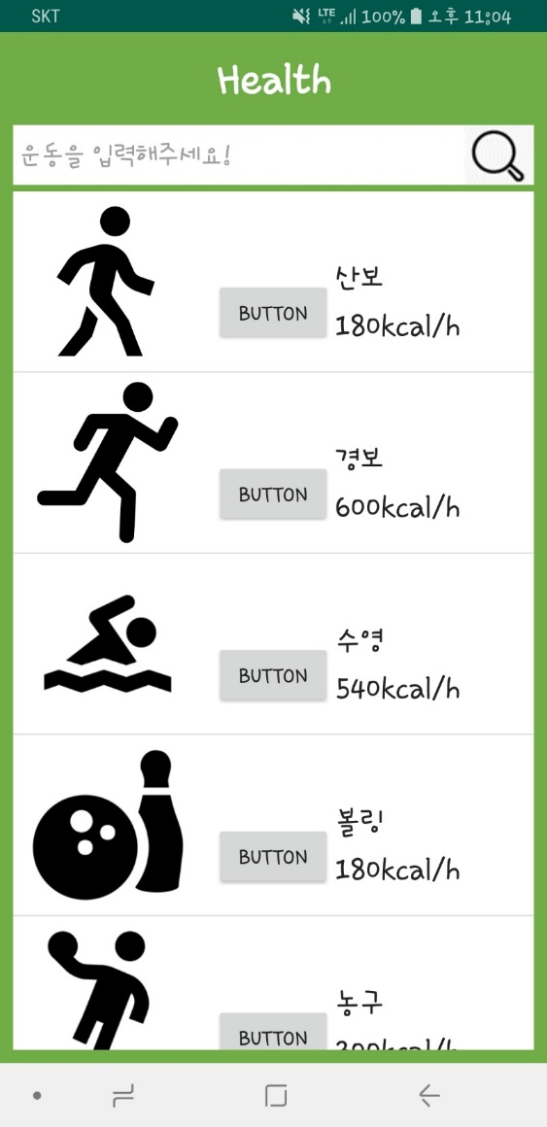
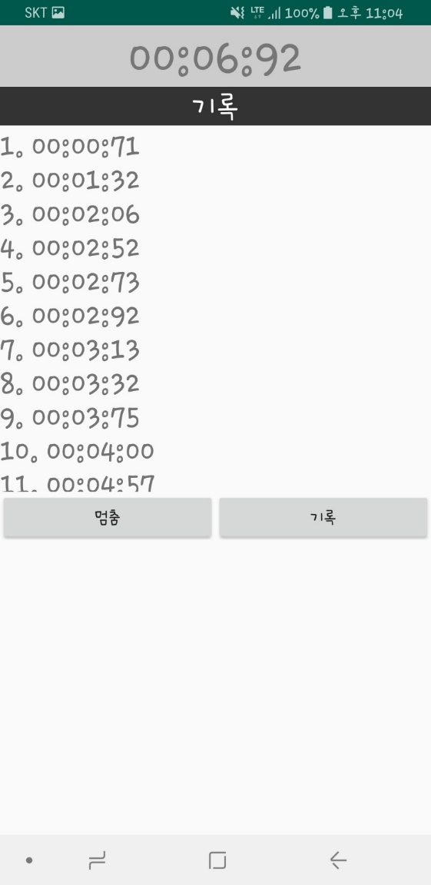
0x02. Health Part
주제 – 운동에 따른 칼로리 소모량과 운동 시간 기록
Notes:
Health 파트에서는 각 운동 종류에 따른 칼로리 소모량을 표시한 리스트와 스톱워치 기능을 넣어서 운동한 시간을 알 수 있게 출력해주는 파트입니다.

Slide 11
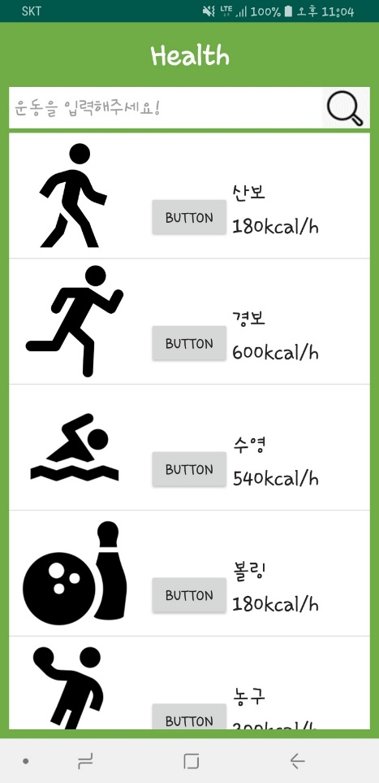
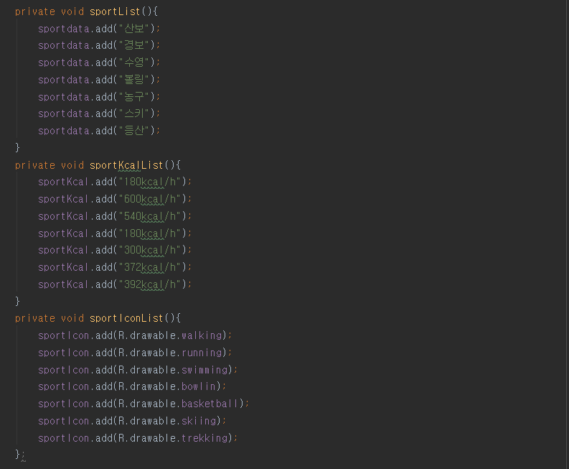
0x02. Health Part
동작
List
Health.java
Notes:
운동 종류와 시간에 따른 칼로리소모량을 리스트로 만들기 위해서 리스트뷰를 사용했는데 리스트뷰는 데이터 목록을 아이템 단위로 구성하여 화면에 출력하게 해줍니다. 우선 운동 이름 칼로리값 이미지 들을 리스트로 만들었습니다.

Slide 12
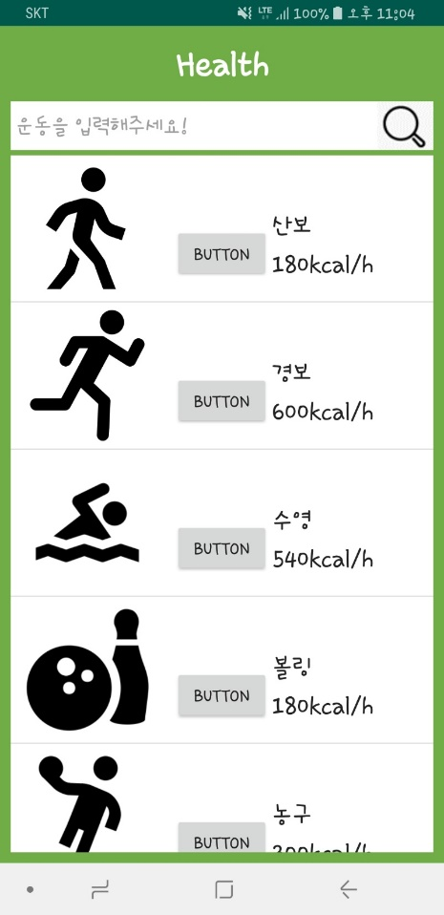
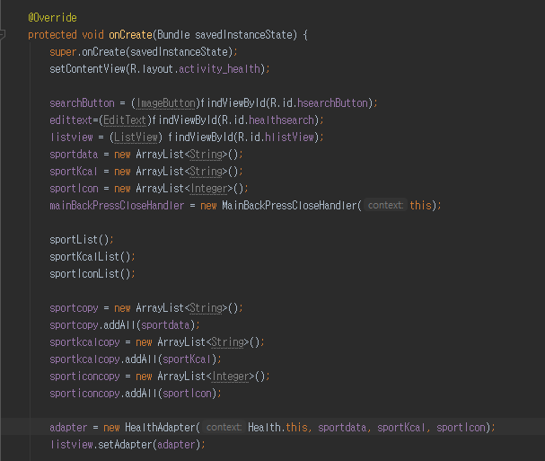
0x02. Health Part
동작
List
Health.java
Notes:
각 리스트를 만들었고 아래 어댑터 함수로 인자 값들을 보내주게 됩니다. 어댑터 함수의 역할은 데이터를 리스트뷰 내 하나의 아이템 영역에 표시되게 만드는 함수입니다.

Slide 13
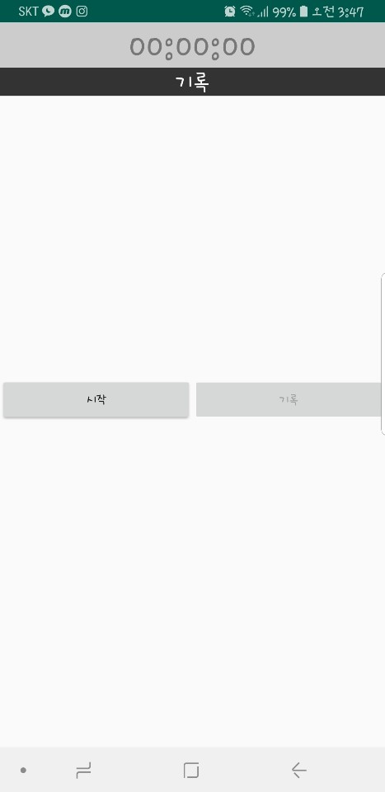
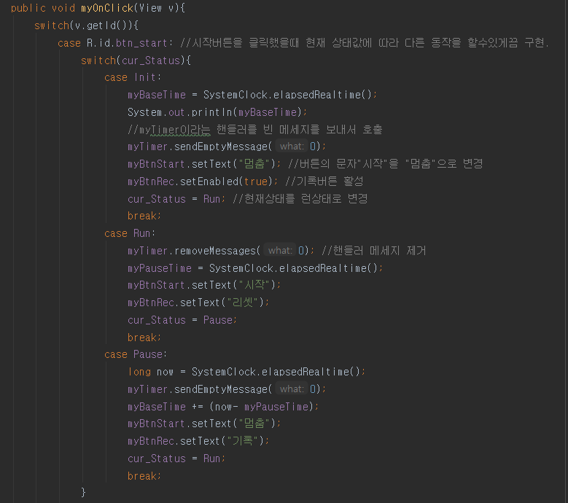
0x02. Health Part
동작
Stop watch
Stopwatch.java
Notes:
스톱워치 구현한 부부인데 switch case를 이용해서 현재 상태값에 따라 시작 멈춤 기록 리셋 서로 다른 동작을 할수있게끔 구현 했습니다.

Slide 14
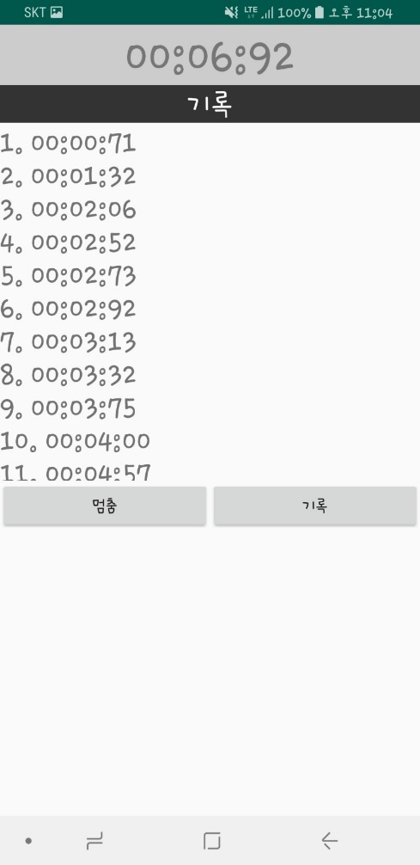
0x02. Health Part
동작
Stop watch
Stopwatch.java
Notes:
스톱워치 구현한 부부인데 switch case를 이용해서 현재 상태값에 따라 시작 멈춤 기록 리셋 서로 다른 동작을 할수있게끔 구현 했습니다.

Slide 15
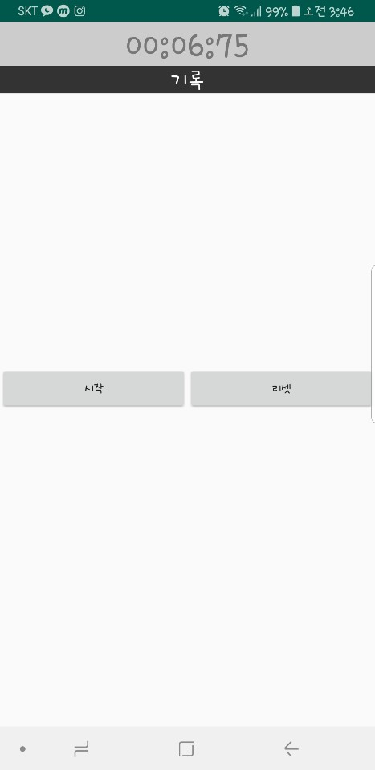
0x02. Health Part
동작
Stop watch
Stopwatch.java
Notes:
스톱워치 구현한 부부인데 switch case를 이용해서 현재 상태값에 따라 시작 멈춤 기록 리셋 서로 다른 동작을 할수있게끔 구현 했습니다.

Slide 16
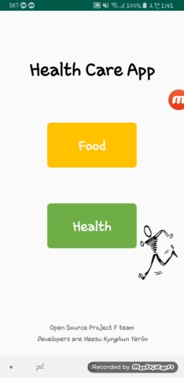
0x02. Health Part
Demo
Notes:
위 영상은 시연 영상입니다. 리스트뷰에 각 운동 이름 칼로리 이미지가 들어가 있는 것을 확인 할 수 있습니다. 운동 종류를 검색할 경우 해당 운동이 나오면서
버튼을 클릭 시 스톱워치화면으로 넘어가 지게 되고 시작 누를 시 기록을 할 수 있게 됩니다.

Slide 17
0x03. State Part

Slide 18
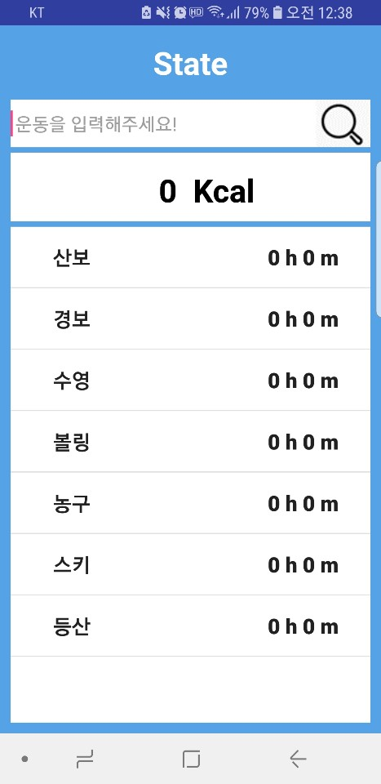
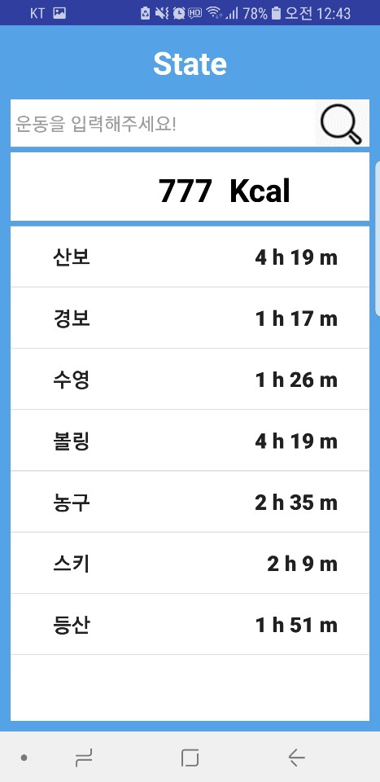
0x03. State Part
주제 – 각 파트의 데이터를 계산하여 표현
Notes:
State 파트는 음식 총 칼로리 데이터를 받아 총 칼로리를 출력하고 그 데이터에 운동 별 소모 칼로리를 이용해 계산을 하여 각각의 시, 분으로 출력하는 파트입니다.

Slide 19
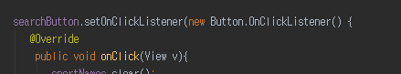
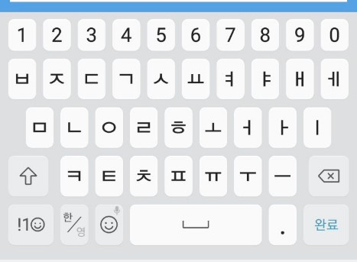
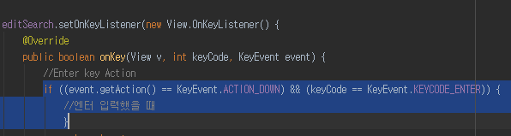
0x03. State Part
동작
Search
Notes:
위는 돋보기 이미지버튼을 클릭할 때의 이벤트이며
아래는 추가로 키패드의 완료키로도 검색하기 위한 부분입니다.
다음 코드는 이벤트 발생 시 목록을 초기화하고 에딧텍스트에 입력 받은 값이 없을 때 복사해둔 전체 목록을 다시 불러오는 것이고
그렇지 않고 입력 값이 존재하면 리스트의 모든 데이터를 검색하여 contain을 통해 입력 받은 단어가 포함되는 데이터를 리스트에 추가해 화면에 나타냅니다.

Slide 20
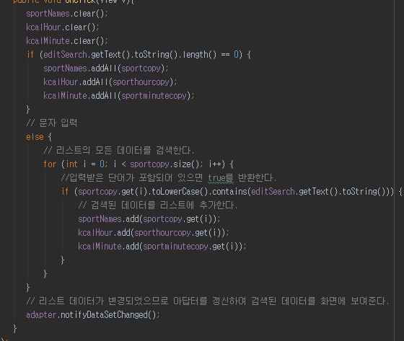
0x03. State Part
동작
Search
Notes:
위는 돋보기 이미지버튼을 클릭할 때의 이벤트이며
아래는 추가로 키패드의 완료키로도 검색하기 위한 부분입니다.
다음 코드는 이벤트 발생 시 목록을 초기화하고 에딧텍스트에 입력 받은 값이 없을 때 복사해둔 전체 목록을 다시 불러오는 것이고
그렇지 않고 입력 값이 존재하면 리스트의 모든 데이터를 검색하여 contain을 통해 입력 받은 단어가 포함되는 데이터를 리스트에 추가해 화면에 나타냅니다.

Slide 21
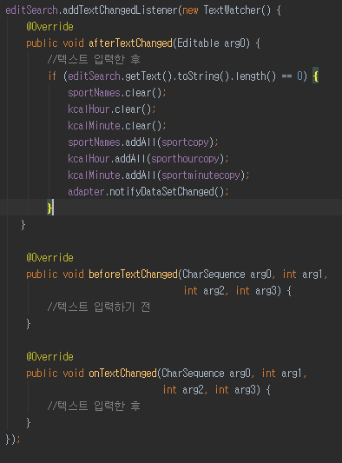
0x03. State Part
동작
Search
Notes:
검색 입력하는 부분인 에딧텍스트 부분에 입력 상태에 따른 옵션을 설정하는 부분으로 텍스트를 지웠을 때 목록을 처음처럼 다 볼 수 있게 하기 위해 사용 하였습니다.

Slide 22
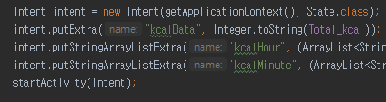
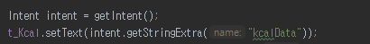
0x03. State Part
동작
Receive
Food.java
State.java
Notes:
검색 입력하는 부분인 에딧텍스트 부분에 입력 상태에 따른 옵션을 설정하는 부분으로 텍스트를 지웠을 때 목록을 처음처럼 다 볼 수 있게 하기 위해 사용 하였습니다.

Slide 23
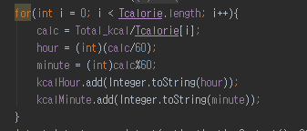
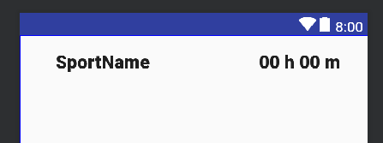
0x03. State Part
동작 - 총 Kcal와 운동 별 소모 Kcal를 이용하여 운동시간 측정
Measure
Notes:
Tcalorie에 운동 별 분당 칼로리를 넣어 총 칼로리에 대한 시, 분 값을 계산하고 앞서 설명한 리스트 뷰에 들어가는 item의 시, 분의 부분에 집어 넣어 리스트로 출력했습니다.

Slide 24
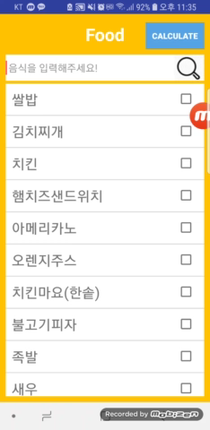
0x03. State Part
Demo
Notes:
해당 파트 시연 영상입니다.
푸드 파트에서 음식을 체크하고 오른쪽 상단의 계산 버튼을 누르면 State로 넘어가게 됩니다.
State에는 푸드에서 체크함 음식들의 총 칼로리와 운동 별 해당 칼로리 소모 시간을 측정해서 나타내 줍니다.
검색을 통해 운동 목록을 찾아볼 수도 있습니다.

Slide 25
Thank’s for listening!

